Slide 1
«Система проектной деятельности на уроке и во внеурочной деятельности».
Из опыта работы учителя истории и обществознания
Миляевой Натальи Викторовны
МБОУ «Байкитская средняя школа»

Slide 2
ЦЕЛЬ:
создать условия для формирования и развития конкурентоспособной, свободно адаптирующейся личности, прочного овладения учащимися знаниями по истории и обществознанию.

Slide 3
Задачи:
- обеспечить прочные знания учащимися по истории и обществознанию;
- развивать способность понимать историческую обусловленность явлений и процессов современного мира;
- подготовить учащихся к практическому применению знаний в иных условиях.

Slide 4
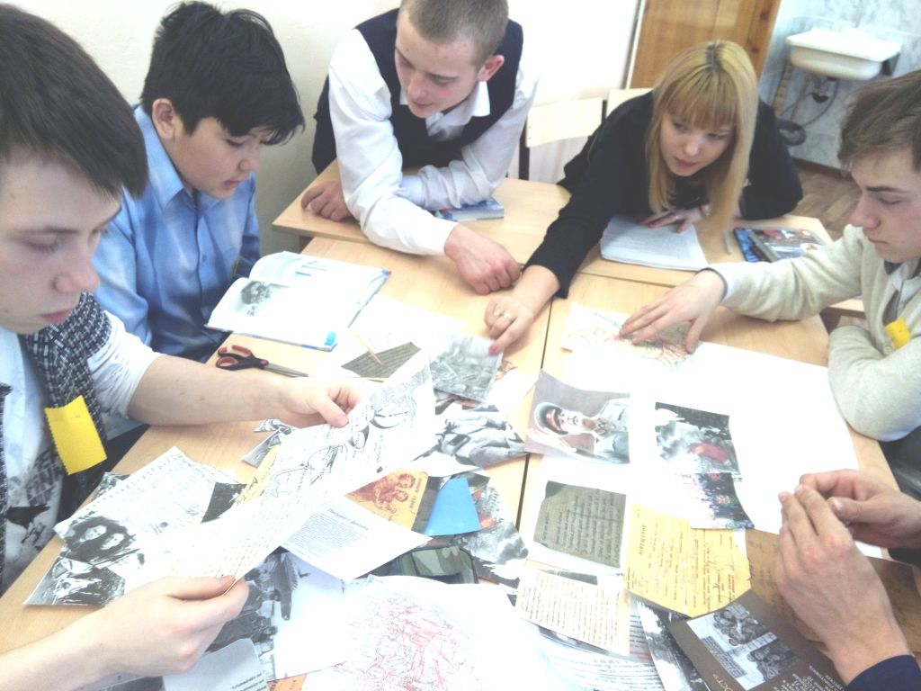
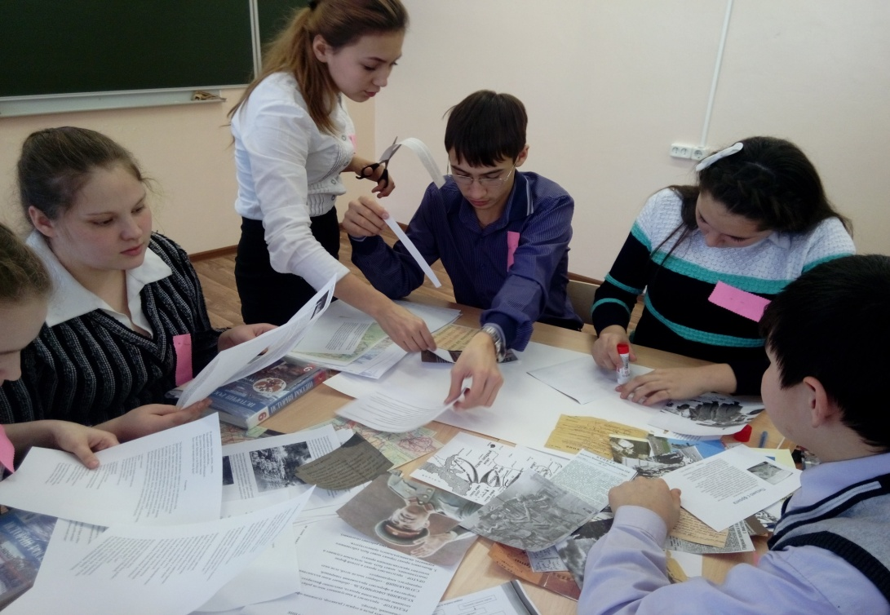
Использование проектной методики в образовательном процессе обеспечивает формирование ключевых компетенций:
исследовательской;
коммуникативной;
информационной.

Slide 5
Проектная деятельность учащихся - это учебно-познавательная, творческая или игровая деятельность, результатом которой становится решение какой-либо проблемы, представленное в виде его подробного описания (проекта).

Slide 6
Сегодня в системе образования преобладают методы, обеспечивающие становление самостоятельной творческой учебной деятельности учащегося, направленной на решение реальных жизненных задач.
Одним из таких методов является метод проектов. Он позволяет применить знания на практике .

Slide 7
Тема: «Великая Отечественная война»
Старшеклассники разработали проекты «Мои герои», «Судьбы моих близких в истории Родины».
Дети с великим чувством причастности представляли свои проекты, что называется, «со слезами на глазах».
Прикосновение к живой истории рождает чувство патриотизма и причастности к истории.

Slide 8
Так, например, в абсолютной тишине, Лена Нарицына рассказывала о своём прапрадедушке, который погиб в битве на Курской дуге.

Slide 9
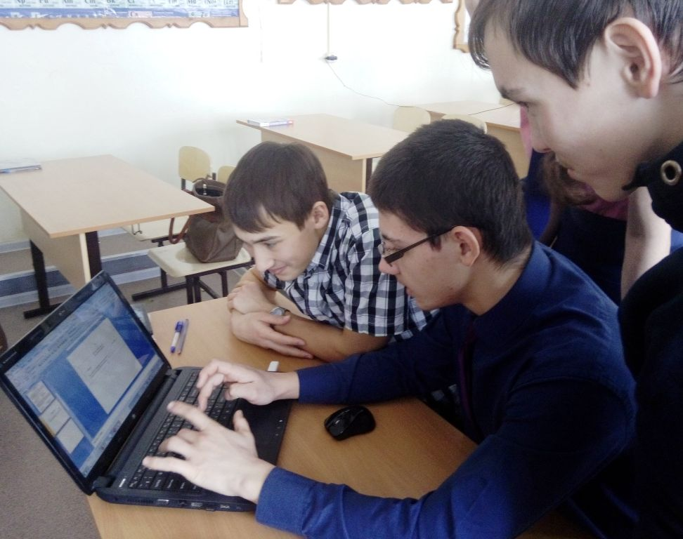
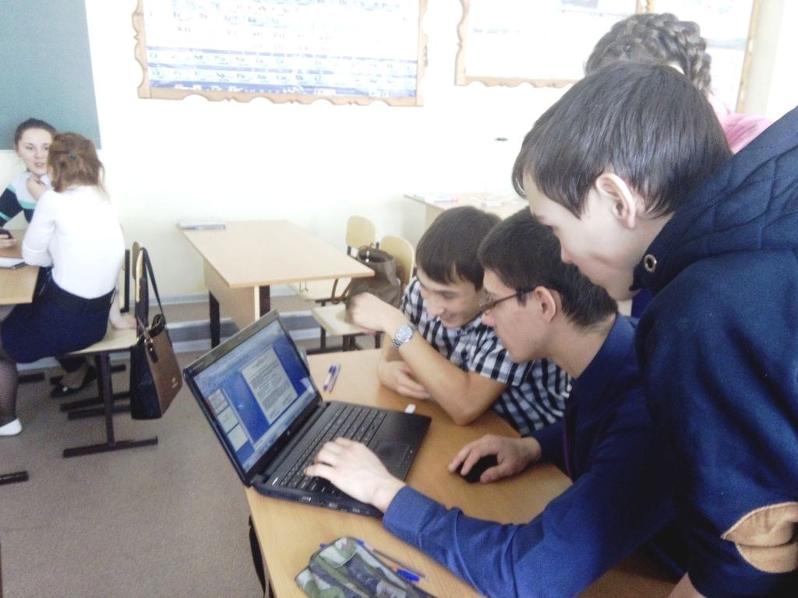
При изучении тем обществознания «Гражданские правоотношения», «Право и труд» на основе использования проектного метода девятиклассниками разработаны и представлены проекты: «Купля-продажа», «Приём на работу» и другие.
Мои воспитанники использовали Интернет-ресурсы, учились работать с информацией, работать с текстом.

Slide 10
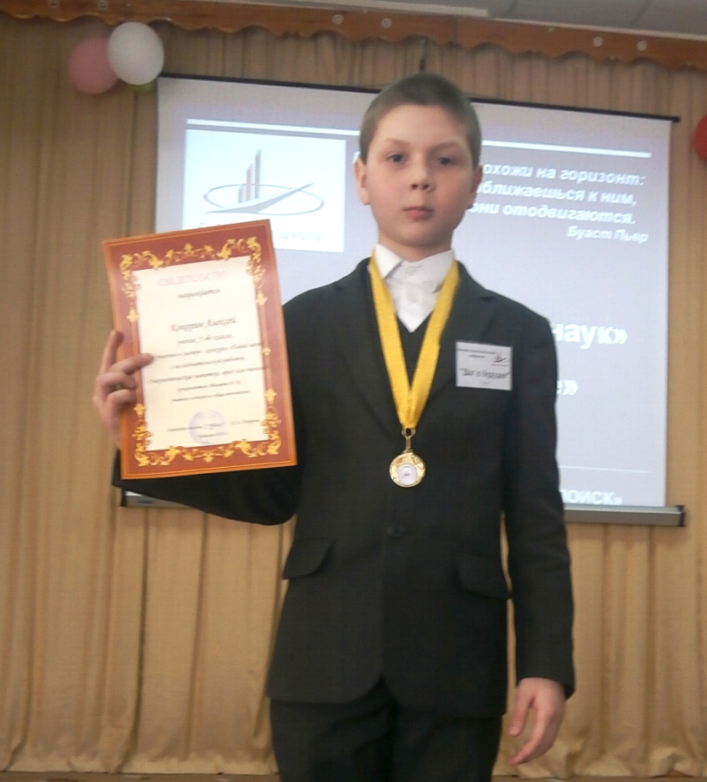
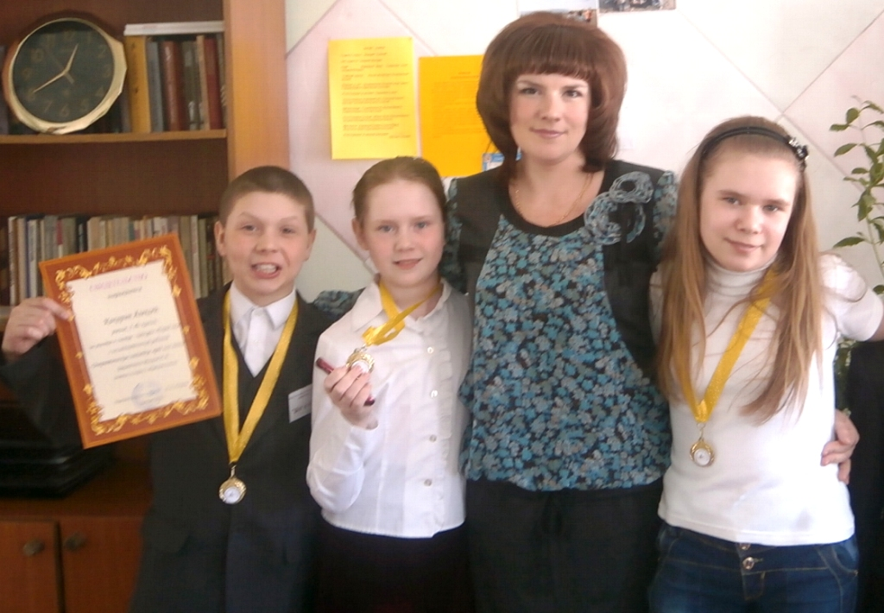
Публичное представление продукта, выступление на презентации со своей работой - завершающий этап творческой деятельности.

Slide 11
Классификация проектов
по участию в разработке:
-индивидуальные;
- парные;
- групповые
(дети учатся сообща решать сложные вопросы, распределять обязанности, руководить и подчиняться).

Slide 12
по времени исполнения:
мини-проекты (укладываются в рамки одного урока); - краткосрочные (выполняются в рамках двух-трех уроков); - долгосрочные (выполняются во внеурочное время, могут быть рассчитаны на несколько лет).
по комплексности:
- монопроекты (реализуются в рамках одного учебного предмета);
- межпредметные (выполняются во внеурочное время под руководством специалистов из разных областей знаний.)

Slide 13
по доминирующей деятельности учащихся:
исследовательские проекты (требуют продуманной структуры, чётко обозначенных целей, обоснования актуальности, приближены к подлинно научному исследованию);
коммуникационные проекты (при их реализации происходит сбор информации о каком-либо объекте, ее анализ и собственные выводы);
творческие проекты (не требуют строго продуманной структуры, их содержание зависит от интересов и творческих способностей авторов. Например, написание статьи в школьную газету или выступление на НПК по итогам исследования патриотического направления);
игровые проекты (это игра, в результате которой создаётся новый продукт, например, заседание редакционной коллегии);
практико-ориентированные проекты (их результат имеет конкретное общественно-полезное значение: организация выставки творческих работ, выпуск школьной газеты, сценарий социально ориентированного проекта).

Slide 14
№ | Название этапа | Деятельность учащихся и учителя
1. | Организационный этап Планирование работы группы. | -деление на группы; -выбор темы для проекта, значимой для учащихся; -изучение текста предложенных исторических документов, статей; -обсуждение возникших идей; -планирование объема работы.
2 | Аналитический этап Этап учебно-познавательной деятельности. Выполнение проекта детьми | Выработка формы результата проектной работы (презентация, буклет, сценарий, газета, другой вид творческой деятельности); -подбор информации, работа с различными источниками; -обмен информацией с другими лицами.
3 | Этап обобщения | -аналитическая работа с полученными материалами; - подбор возможных иллюстраций к презентации или буклету; -оформление полученного материала в определенной форме (буклет, презентация, газета, другие виды творческих работ).
4 | Презентация полученных результатов | -осмысление полученных данных и способов достижения результата; -презентация и защита проекта .
5 | Контрольно-оценочный этап | - соотношение своих действий с планируемыми результатами ; -определение способов действий в предложенных условиях ; - оценивание собственного результата и результата группы.
6 | Рефлексия | -подведение итогов, создание ситуации успеха.

Slide 15
I . Организационный этап . Организация рабочего пространства класса. Планирование работы группы над проектом.
Деление на группы при работе над мини-проектом на учебном занятии, возможны разные приёмы, например:
формирование групп по выбору пазла определённого цвета, на обратной стороне которого часть картинки, несущей содержание темы, проблемы или задания для группы.
Этот приём я назвала «Сложи пазл».

Slide 16
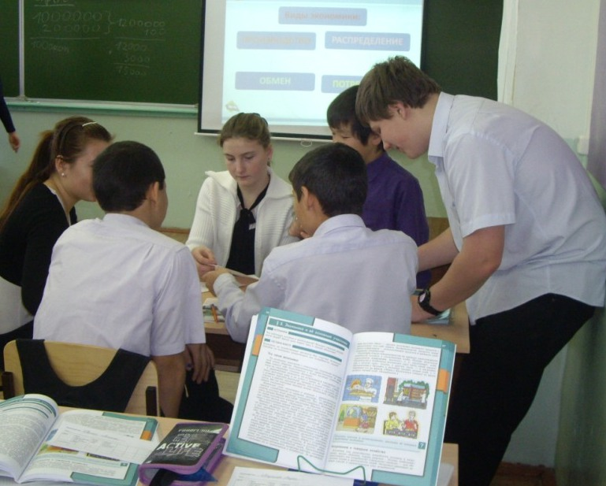

Slide 17
II. Аналитический этап
Этап учебно-познавательной деятельности. Выполнение проекта детьми.
На этом этапе происходит уточнение, конкретизация, систематизация знаний по теме в форме проектной деятельности в группе.
Группы работают с информационными ресурсами, отрабатывают универсальные учебные действия.

Slide 18
III . Этап обобщения.
Для изучения учебного материала с использованием метода проектов в группах и индивидуально требуется подготовительная работа. Результаты проекта оформляются в виде презентации , буклета, коллажа, сценки, открытки, рекламной продукции и т.д.

Slide 19
IV. Презентации работ группами.
Презентация результатов различна,
зависит от замысла и возможностей.
Очень важно в представленном результате
убедительность, наглядность, важны выводы,
раскрывающие тему.

Slide 20
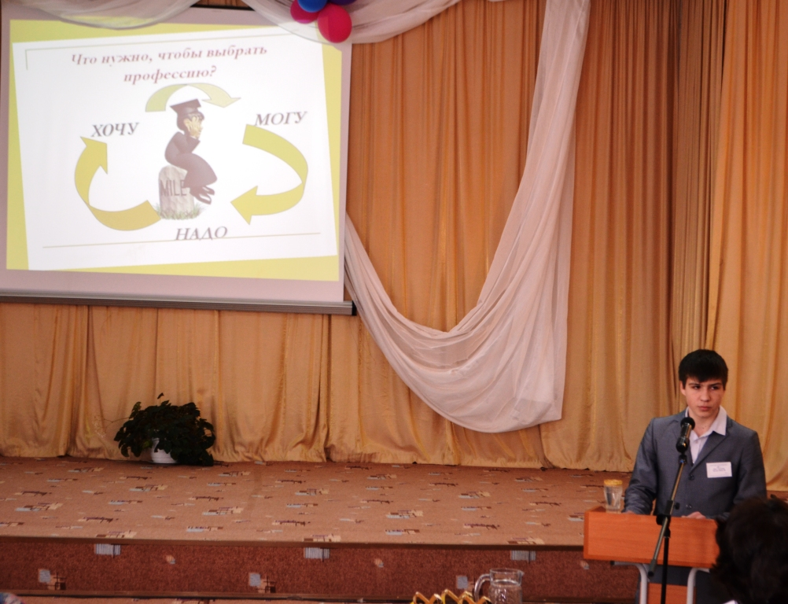

Slide 21
V. Контрольно-оценочный этап .
Подсчет голосов, самооценка, подведение итогов.
Для эффективной организации проектной работы использую методические рекомендации по выполнению проекта. Это различные памятки, например, «Как работать в группе над проектом», Совместно с учащимися разрабатываем «Примерный план работы над проектом».

Slide 22
VI. Рефлексия .
После окончания работы подводим итоги в различных формах рефлексии: « Рефлексивный экран», «Цветорефлексия», «Фоторефлексия , «Синквейн», «Оценочные стикеры» , «Дневник настроения», «Смайлики», и др.)
В современной педагогике под рефлексией понимают самоанализ деятельности и её результатов.

Slide 23
«Приемы рефлексии на уроках»
рефлексия настроения и эмоционального состояния;
рефлексия деятельности;
рефлексия содержания учебного материала.
Особенностью новых государственных стандартов образования является их ориентация на универсальные учебные действия, одними из которых являются универсальные рефлексивные умения.

Slide 24
Рефлексия деятельности
Прием «Лестница успеха»: Ребенок сам должен оценить, на какой ступеньке он оказался в результате деятельности во время урока, т.е. оценить достигнутые результаты.
Рефлексивный прием «Дерево успеха», где определенным цветом листьев обозначены уровни усвоения материала, аналогичный ему прием – «Яблоня» – на изображении яблони необходимо прикрепить яблоки зеленого и красного цветов, в соответствии с тем, понятен ли был материал на уроке и насколько продуктивным был урок для учащихся.
В случае использования рефлексивного приема «Светофор», ребята поднимают карточку определенного цвета, являющимся выражением их удовлетворения своей работы на уроке. Можно также использовать карточки со значками – ? ! …. !!! : . Нетрудно догадаться, что означают эти знаки.
!
!!!
?
…..
:

Slide 25
Методика: «Рефлексивный экран».
Сегодня я узнал(а)…________________________________
Было интересно…__________________________________
Было трудно…_____________________________________
Я понял(а), что…___________________________________________
Теперь я могу…___________________________________
Я приобрел(а)…_____________________________________
Я научился(ась)…_____________________
Я попробую…______________________________________
Меня удивило…____________________________________
Урок дал мне для жизни…__________________________
Мне захотелось…___________________________________
Что-нибудь свое… _________________________________

Slide 26
Мне важно понять в финале учебного занятия проектной деятельности насколько продуктивным стал урок
В этом случае используются самые разные приёмы:
методика «Рефлексивный экран»;
прием «Синквейн»;
метод пяти пальцев «пятёрочка»;
«Фоторефлексия»;

Slide 27
Методика: «5 пальцев» или «Пятёрочка»
Значения: и перечислить, загибая их по очереди, следующие моменты:
М (мизинец) – мышление. Какие знания, опыт я сегодня получил?
Б (безымянный) – близость цели. Что я сегодня делал и чего достиг?
С (средний) – состояние духа, настроения. Каким было моё эмоциональное состояние? Настроение? Изменилось ли? В какую сторону?
У (указательный) – услуга, помощь. Чем я сегодня помог, чем порадовал или чему поспособствовал? Или мне в чем-то помогли?
Б (большой) – бодрость, здоровье. Каким было моё физическое состояние? Что я сделал для своего здоровья?
Пять пальцев:
Мизинец _________________________________________________________________
Безымянный______________________________________________________________
Средний__________________________________________________________________
Указательный_____________________________________________________________
Большой__________________________________________________________________

Slide 28
Проект «Судьбы моих близких людей в истории Родины»
Тип проекта: исследовательский, индивидуальный, краткосрочный(2 недели).
Цели проекта: * установление связи между историей семьи и историей Отечества; * включение ребенка в систему ценностных отношений своих предков; * исследование вклада одного из предков в историю Родины, региона, города.
Практический результат проекта:
создание иллюстрированной биографии предка в форме презентации и папки -раскладушки.

Slide 29
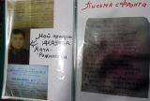
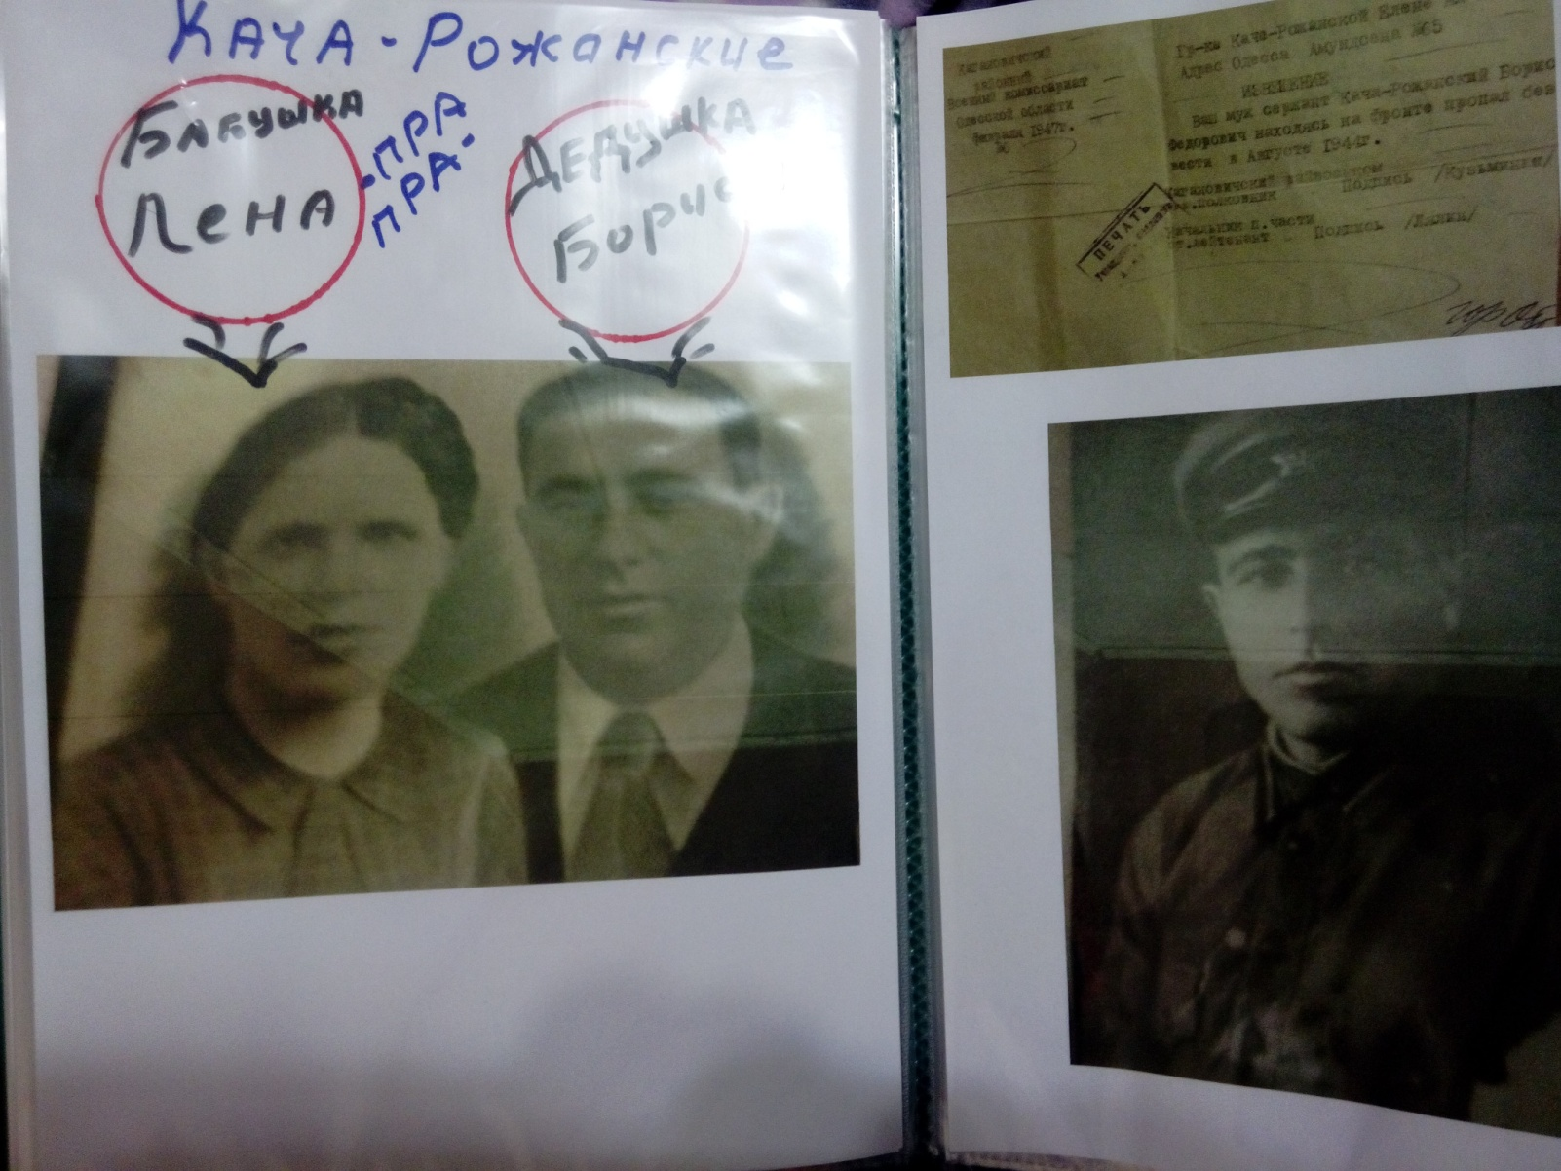

Slide 30
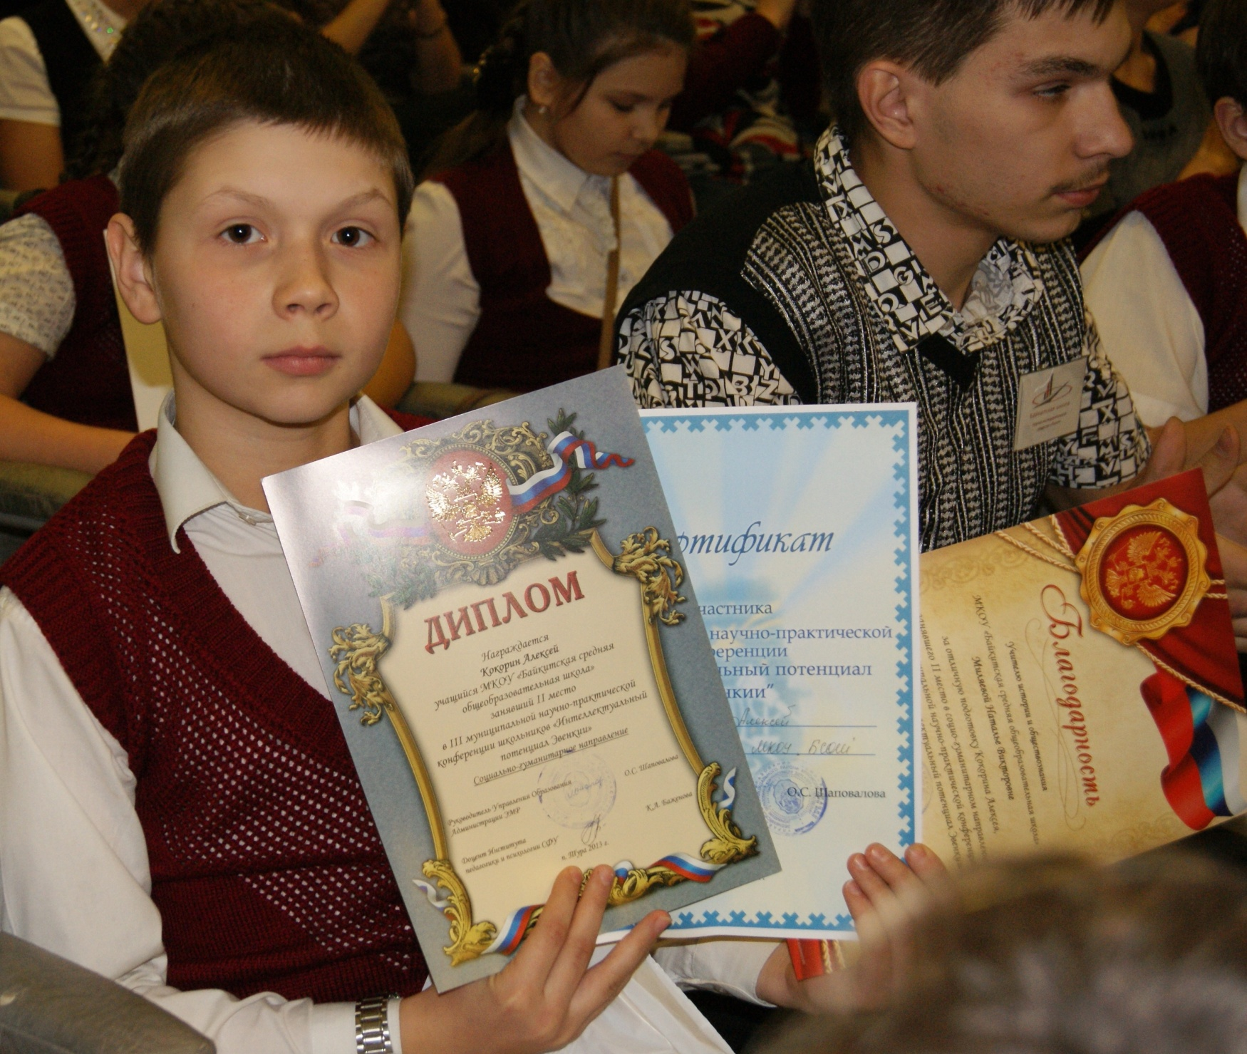

Slide 31
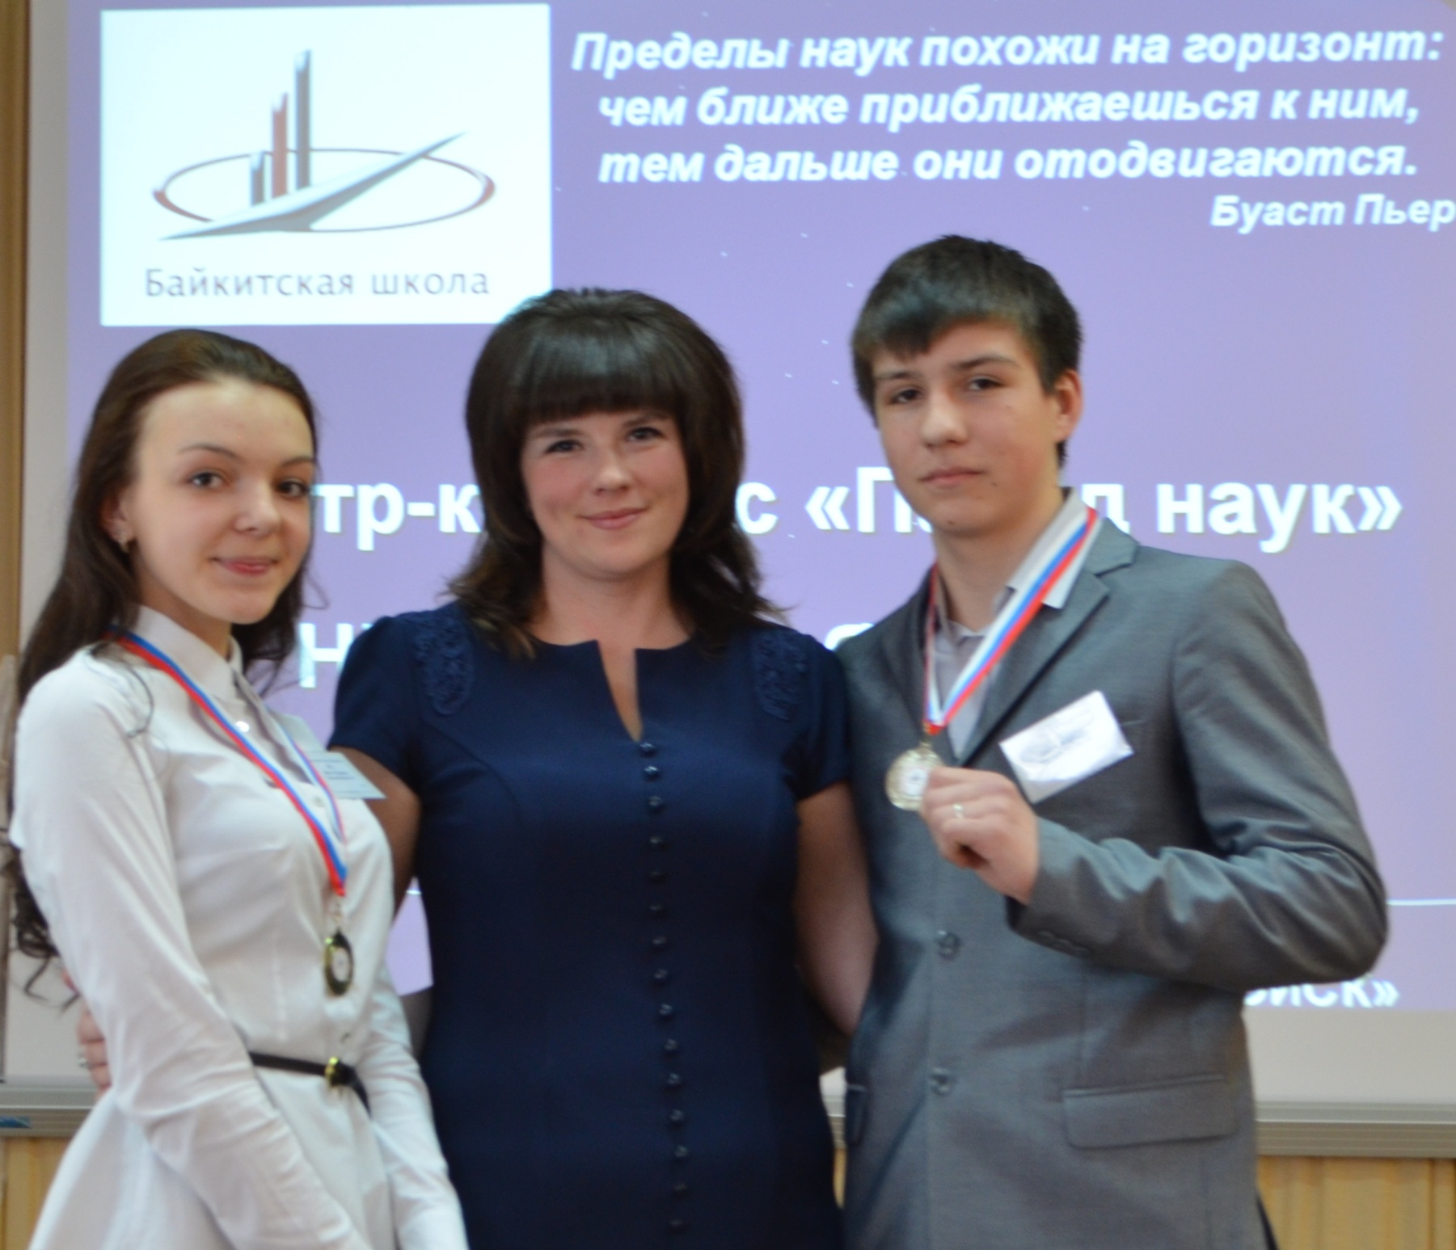

Slide 32
Заключение
Я убедилась, что групповая проектная деятельность на уроке и во внеурочной деятельности - личностно- и практико-ориентированная методика, соответствует современным требованиям. Метод проектов - это способ познания мира, решение проблемных задач, это способ развития и становления личности ребенка, его социализации, готовности к жизни в информационном мире.

